Slide 1
现代密码学及其应用
江西理工大学信息工程学院 巫光福
邮箱 wuguangfu@126.com
QQ 25537762
手机 15216125360

Slide 2
课程安排
第一章 概述
第二章 整数
第三章 基于整数环的密码学
第四章 基于离散对数的密码学
第五章 密码学中的信息论方法
第六章 分组密码
第七章 流密码
第八章 认证与所有权保护

Slide 3
第九章 群、环、域
第十章 基于椭圆曲线的密码学
第十一章基于超椭圆曲线的密码学
第十二章 基于双线性对的密码学
第十三章 实现
第十四章 安全与鉴别密码协议
第十五章 其他公钥密码学

Slide 4
主要参考文献
Bruce Schneier 著. 吴世忠等译. 应用密码学—协议、算法与C源程序. 北京: 机械工业出版社, 2000.
William Stallings 著 密码编码学与网络安全—原理与实践（第7版）
Douglas R. Stinson 著. 冯登国译. 密码学原理与实践（第二版）. 北京：电子工业出版社，2007.
丁存生，肖国镇. 流密码学及其应用. 北京：国防工业出版社，1994.
冯登国, 裴定一. 密码学导引. 北京: 科学出版社，2001.
管有庆，王晓军，董小燕. 电子商务安全技术. 北京：北京邮电大学出版社，2007.
卿斯汉. 安全协议. 北京：清华大学出版社，2005.

Slide 5
1 密码学概述
在当今互联网蓬勃发展的信息化社会，信息是人们相互联系、相互协作的主要纽带，随之而来的，如何保护信息的安全，则成了一项重要研究课题。人们普遍认为，使用加密技术是保护信息的最基本方法，密码学是信息安全的核心技术，已被广泛应用到各类交互的信息中。
密码学实质上是属于数学的范畴，主要利用数学代数知识。密码学是结合数学、计算机科学、电子与通信等诸多学科于一身的交叉学科。它不仅可以保证信息的机密性，而且可以保证信息的完整性和正确性，防止信息被篡改、伪造和假冒。所以，密码学是保护信息安全的最有效的手段，也是保护信息安全的关键技术。

Slide 6
1 密码学概述
密码学主要解决的问题
密码学要解决的问题也是信息安全的主要任务：信息的机密性、完整性、不可否认性和可用性。
  机密性：对传送的信息进行加密就可以实现机密性，保证信息不泄漏给未经授权的人。
  完整性：就是防止信息被未经授权的人篡改，保证信息不被篡改。
  不可否认性: 指能够保证信息行为人不能否认其信息行为。
  可用性：就是保证信息及信息系统确实为授权使用者所用。

Slide 7
1 密码学概述
密码学不是现代社会才出现的概念，它的起源与发展要追溯到几千年前。
1.1 密码学的基础知识
  1.1.1 密码学起源与发展
  1.1.2 什么是密码学
  1.1.3 密码系统设计的基本原则
  1.1.4 密码系统攻击
1.2 古典密码

Slide 8
1.1.1 密码学起源与发展
密码学的雏形始于古希腊人，他们与敌人作战时，在战场上需要与同伴传递书写有“战争机密”的信件，为了防止信件会落到敌人手中从而泄漏了战略机密，聪明的古希腊战士采取了将信中的内容“加密”的手段，这样信中所显示的内容就不是真实的要表达的战略内容。这种情况下，即使战争信件被敌人获取，敌人也很难得到信件中所包含的军事机密。当时的加解密方法非常简单，但在当时没有任何计算环境的年代，依靠手工破译是很困难的。

Slide 9
1.1.1 密码学起源与发展
第一阶段：古典密码学
  1949年之前，密码学是一门艺术
第二阶段：近代密码学
  1949～1975年：密码学成为一门科学
第三阶段：现代密码学
  1976年以后：密码学的新方向—公钥密码学，导致了密码学上的一场革命

Slide 10
第一阶段—古典密码
密码学还不是科学,而是艺术。
出现一些密码算法和加密设备，典型的古典密码算法包括恺撒（Caeser）密码和维吉利亚（Vigenere）密码。
主要特点：数据的安全基于算法的保密
古典密码技术的应用领域大多限于政务、军事、外交等领域。
在第二次世界大战中，密码的应用与破译成为影响战争胜负的一个重要因素。如，1940年太平洋战争中，美军破译了日军所使用的密钥；在后来的中途岛海战中，日军再次使用了同样的密钥，电报被美军截获后成功破译，使得其海军大将的座机被击落。

Slide 11
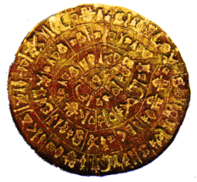
第一阶段—古典密码
人类对密码的使用可以追溯到古巴比伦时代。
Phaistos圆盘，一种直径约为160mm的Cretan-Mnoan粘土圆盘，始于公元前17世纪。表面有明显字间空格的字母，近年有研究学家认为它记录着某种古代天文历法，但真相至今还是个迷。

Slide 12
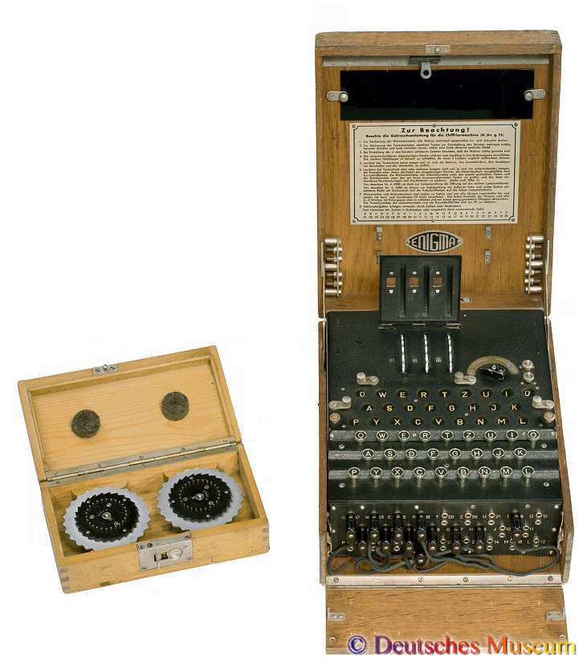
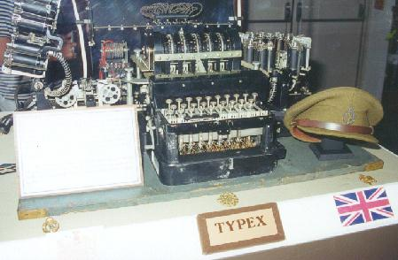
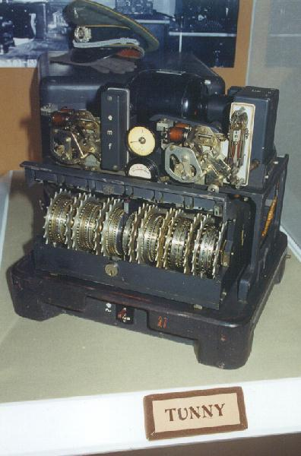
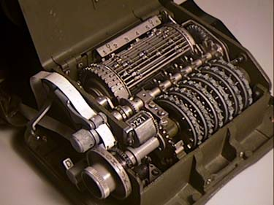
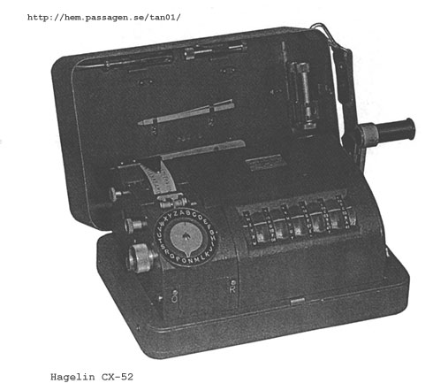
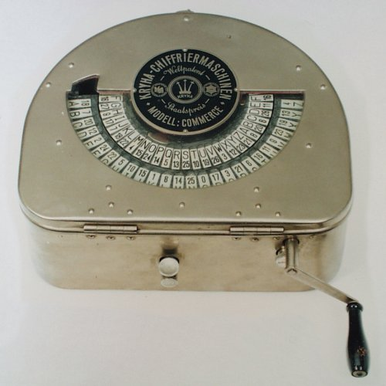
20世纪早期密码机

Slide 13
第一阶段—古典密码
1883年Kerchoffs第一次明确提出了编码的原则：加密算法应建立在算法的公开不影响明文和密钥的安全的基础上。
这一原则已得到普遍承认。

Slide 14
第二阶段—近代密码
1949年Shannon 发表的论文“The communication theory of secret systems”为密码学建立了理论基础，从此密码学成为一门科学。
Shannon利用信息论的方法研究加密问题，并提出了“完善保密”的概念，该文利用数学的方法将信息源、密钥源以及密钥做了定量描述和分析。
主要特点：数据的安全基于密钥而不是算法的保密
这段时期密码学理论的研究进展不大，公开的密码学文献很少.
1. 1967年David Kahn的专著《The Codebreakers》
2. 1971-73年IBM Watson实验室的Horst Feistel等几篇技术报告

Slide 15
第三阶段—现代密码
1976年Diffie和Hellman的“New directions in cryptography”导致了密码学上的一场革命，开创了公钥密码学的新纪元。他们首次证明了在发送端和接收端无密钥传输的保密通信是可能的。
1977年Rivest，Shamir和Adleman提出了RSA公钥密码算法。
90年代逐步出现椭圆曲线等其他公钥算法。

Slide 16
第三阶段—现代密码
1977年DES正式成为数据加密标准
80年代出现“过渡性”的“Post DES”算法,如IDEA,RCx,CAST等
90年代对称密钥密码进一步成熟 Rijndael,RC6, MARS, Twofish, Serpent等出现
2001年Rijndael成为DES的替代者,成为AES（高级加密标准）
1998年，量子密码技术的出现，将密码学的研究推向了一个新的台阶

Slide 17
1.1.2 什么是密码学
1.密码学概念
2.密码系统构成
3.密码系统数学模型
4.保密系统与认证系统

Slide 18
1. 密码学概念
密码学(Cryptology)：研究信息系统安全保密的科学。它包含两个分支：密码编码学和密码分析学。
  密码编码学(Cryptography)，主要研究密码方案的设计，即寻找对信息进行编码的方法从而实现隐藏信息的一门学问。其主要目的是寻求保证信息的保密性或认证性(Authentication)的方法。
  密码分析学(Cryptanalytics)，主要是从攻击者的角度来看问题，研究如何破解被隐藏信息的一门学问。其主要目的是研究加密信息的破译或信息的伪造。
两个分支：是既相互对立，又相互依存的科学。

Slide 19
2. 密码系统构成
密码系统主要包括以下几个基本要素：明文、密文、加密算法、解密算法和密钥。
明文（plaintext）：希望得到保密的原始信息。
密文（ciphertext）：明文经过密码变换后的消息。
加密（encryption）：由明文变换为密文的过程。
解密（decryption）：从密文恢复出明文的过程。
加密算法（encryption algorithm）：对明文进行加密时采用的一组规则。
解密算法：对密文进行解密时采用的一组规则。
密钥（key是密码系统的关键）：控制加密和解密算法操作的信息
Notes:
在密码学中，密码系统是指为实现信息隐藏所采用的基本工作方式，也可称为密码体制。

Slide 20


2. 密码系统构成
加解密算法通常都是在一组密钥的控制下进行的，分别称为加密密钥和解密密钥。加密和解密过程如下图所示。
加密密钥
解密密钥
密文
明文
明文
加密算法
解密算法

Slide 21
2. 密码系统构成
其他术语
加密员或密码员(Cryptographer)：对明文进行加密操作的人员。
接收者(Receiver)：传送消息的预定对象。
截收者(Eavesdropper)：在信息传输和处理系统中的非授权者，通过搭线窃听、电磁窃听、声音窃听等来窃取机密信息。
密码分析(cryptanalysis)：截收者试图通过分析从截获的密文推断出原来的明文或密钥。
密码分析员(Cryptanalyst)：从事密码分析的人。

Slide 22
3. 密码系统数学模型
以五元组（M，C，K，E，D）表示密码系统，其中M是明文信息空间，C是密文信息空间，K是密钥信息空间，E是加密算法，D是解密算法。各元素之间有如下的关系：
E：M × K -> C，表示E是M与K 到C的一个映射；
D：C × K -> M，表示D是C与K到 M的一个映射。

Slide 23
3. 密码系统数学模型
例如在最早的恺撒密码体制中，明文信息空间是26个英文字母集合，即M = {a,b,c,d ……z, A,B……Z}；密文信息空间也是26个英文字母集合，即C= {a,b,c,d …..z, A,B…..Z}；密钥信息空间是正整数集合，即 K= {N | N=1,2…..}；为了计算方便，将26个英文字母集合对应为从0到25的整数，加密算法则是明文与密钥相加之和，然后模26，因此E_{k} = (M+K) mod 26；与之对应的解密算法是D_{k} ，D_{k} =（C-K）mod 26。例如M为 “hello world”，在密钥k=5的条件下，此时对应的密文就是 “mjqqt btwqi”。

Slide 24




3. 密码系统数学模型
例如：恺撒密码体制
解密算法：(C-K) mod 26

Slide 25
3. 密码系统数学模型
发送信息的一方使用密钥K加密明文M，通过加密算法得到密文C，即C = E_{K}（M）；接收信息的一方使用密钥K’解密密文C，通过解密算法得到明文M，即M = D_{K’} ( C )；K与K’可能相等，也可能不等，具体取决于所采用的密码体制。

Slide 26
3. 密码系统数学模型
非法入侵者
c₁
明文m
m
加密算法：密文c=E_{k1}(m)
c
解密算法：m=D_{k2}(c)
m
明文m
k₁
c
k₂
加密密钥源
密码破译者
解密密钥源
保密系统模型

Slide 27
4. 保密系统与认证系统
保密系统应当满足的要求
  系统即使达不到理论上是不可破的，即p_{r}{m’=m}=0，也应当为实际上不可破的。就是说，从截获的密文或某些已知明文-密文对，要决定密钥或任意明文在计算上是不可行的。
  系统的保密性不依赖于对加密体制或算法的保密，而依赖于密钥。这是著名的Kerckhoff原则。
  加密和解密算法适用于所有密钥空间中的元素。
  系统便于实现和使用。

Slide 28

认证与认证系统
认证系统(Authentication system)
防止消息被窜改、删除、重放和伪造的一种有效方法,使发送的消息具有被验证的能力，使接收者或第三者能够识别和确认消息的真伪。实现这类功能的密码系统称作认证系统
保密性
保密性是使截获者在不知密钥条件下不能解读密文的内容。
认证性
使任何不知密钥的人不能构造一个密报，使意定的接收者解密成一个可理解的消息(合法的消息)。

Slide 29
安全认证系统应满足的条件
  意定的接收者能够检验和证实消息的合法性和真实性。
  消息的发送者对所发送的消息不能抵赖。
  除了合法消息发送者外，其它人不能伪造合法的消息。而且在已知合法密文c和相应消息m下，要确定加密密钥或系统地伪造合法密文在计算上是不可行的。
  当通信双方（或多方）发生争执时，可由称作仲裁者的第三方解决争执。

Slide 30
1.1.3 密码体制分类
按不同的划分标准或者方式，密码体制可以分为多种形式。在此，我们主要从所采用的密钥特点以及保密程度来划分。

Slide 31
1. 按密钥特点划分
对称密码体制（symmetric cryptosystem），又称为单钥或私钥或传统密码体制
加密密钥和解密密钥相同或彼此之间容易相互确定。
对称密码体制不仅可用于数据加密，还可用于消息的认证。
  根据加密方式可将对称密码体制分为
  流密码
  分组密码
非对称密码体制（asymmetric cryptosystem）,又称为双钥或公钥密码体制
密码系统的加密密钥和解密密钥不同，而且从一个难于推出另一个。加密密钥是对外公开的，即所有的人都可知，叫做公开密钥，解密密钥叫做私有（或私人）密钥，只有特定的用户方能拥有。

Slide 32
对称密码体制
明文
密文
明文
加密器
E_{K}
解密器
D_{K}
K
K
密钥产生器

Slide 33

对称密码体制
流密码（或序列密码）
将明文信息一次加密一个比特或多个比特形成密码字符串。
将明文m写成连续的符号m=m₁m₂…，利用密钥流k=k₁k₂…中的第i个元素k_{i}对明文中的第i个元素m_{i}进行加密，若加密变换为E，则加密后的密文c=E_{k}(m)= E_{k1}(m₁) E_{k2}(m₂)…E_{ki}(m_{i})…。
设与加密变换E对应的解密变换为D，其中D满足D_{ki}(E_{ki}(m_{i}))=m_{i}, i=1,2,…，则通过解密运算可译得明文为m=D_{k}(c)=D_{k1}(E_{k1}(m₁))D_{k2}(E_{k2}(m₂))…=m₁m₂…，从而完成一次密码通信。
典型的流密码有一次一密（one-time-pad），其密钥长度与明文长度相等：
c_{i=} m_{i} k_{i}
_{流密码主要应用于政府、军队等国家要害部门。}

Slide 34
对称密码体制
流密码
密钥流k_{i}
密钥流k_{i}
明文m_{i}
加密算法E
密文c_{i}=E_{ki}(m_{i})
解密算法D
明文m_{i}=D_{ki}(c_{i} )
密钥流 k_{i} 由第 i 时刻流密码的内部状态和密钥决定。状态随时间而变化，这一变化过程可用一个函数描述，称为状态转移函数

Slide 35
对称密码体制
分组密码（或块密码）
  将明文信息分成各组或者说各块，每组具有固定的长度，然后将一个分组作为整体通过加密算法产生对应密文的处理方式。
  通常各分组密码体制使用的分组都是大于或者等于64比特。使用分组密码加密时，如果明文的长度超过64比特，首先将该明文按64比特一组分为多组，然后分别对每一组进行加密，各组之间是否有关联关系是根据具体的加密模式来决定的。
  典型的分组密码有DES，AES等。
分组密码与流密码的主要区别
  流密码的加密变换是时变的，而分组密码的加密变换是固定不变的。

Slide 36



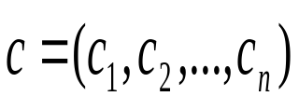
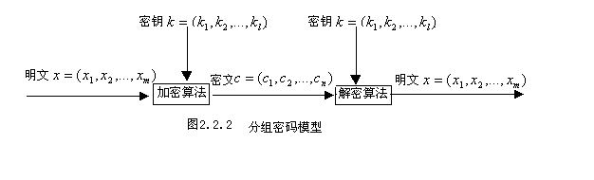
对称密码体制
分组密码
分组密码是将明文消息编码表示后的数字序列
划分成长为m的组 ,各组分别在密钥
控制的加密算法加密下变换成长为n 的密文 。

Slide 37
公钥密码系统模型
B的公钥
B的私钥
A的私钥
A的公钥
明文
A
加密
密文
B
解密
明文
明文
A
加密
密文
B
解密
明文
加密模型
认证模型

Slide 38
公钥密码体制的主要特点
加密和解密能力分开
可以实现多个用户加密的消息只能由一个用户解读（用于公共网络中实现保密通信）
只能由一个用户加密消息而使多个用户可以解读（可用于认证系统中对消息进行数字签字）。
无需事先分配密钥。

Slide 39
对称密码体制与非对称密码体制优缺点
对称密码体制
  优点：加密速度快（通常比非对称加密快10倍以上）、效率高，被广泛用于大信息量的加密。
  缺点：密钥传输与交换面临威胁，密钥易被截获。而且，若和大量用户通信，难以安全管理大量密钥，因此，大范围应用存在一定问题。
非对称密码体制
  优点：能很好解决对称加密中由于密钥数量过多导致的管理难和费用高等问题，也不用担心传输中的私钥泄漏，保密性能优于对称加密。
  缺点：加密算法复杂，加密速度难以达到理想状态

Slide 40
2. 按保密程度划分
（1）实际上保密的密码体制
  是指在理论上可破解，但是在现有的客观条件下以及有限的时间内，无法通过计算从密文破译出明文或者密钥的密码体制。
  当前广泛使用的各类密码方案，除一次一密密码体制之外，其余的密码体制都是实际上保密的密码体制。
（2）绝对保密的密码体制
  是指无论在理论上还是实际上，都不可破解的密码体制。
  一次一密密码体制是绝对保密的。

Slide 41
1.1.4 密码系统设计的基本原则
（1）简单实用原则
  在已知密钥的情况下，容易通过加密算法和解密算法计算密文和明文；但是在未知密钥的情况下，无法从加密算法或者解密算法推导出明文或者密文。
（2）抗攻击性原则
  在现有的计算环境下，能够抵抗各种密码分析，例如：已知密文，如果不知道密钥，则无法从其中推出密钥和明文
（3）算法公开化原则
  一个设计良好的密码体制，它的加密算法和解密算法均可公开，不可公开的是私有密钥。

Slide 42
1.1.5 密码系统攻击
对密码系统的攻击分为被动攻击和主动攻击
  被动攻击是指通过窃取密文试图了解明文或者密钥的内容；主动攻击是指篡改和伪造密文，以达到修改或者伪造明文的目的。
  被动攻击的主要方法有：通过窃听通信信道上传输的密文，对其进行分析破译出明文为或者密钥；攻击者拥有部分密文和对应明文，试图找出密钥；攻击者能选择地收集到任意出现的明文以及对应密文，试图破译密钥。
  主动攻击的主要方法有：攻击者截取通信信道上传输的密文，然后对其篡改（如添加、删除某些内容）再发送；攻击者拦截传输的密文，并向接收者发送自己伪造的密文；攻击者发送曾经截取的密文，即重放以前的信息。

Slide 43
1.1.5 密码系统攻击
根据密码分析者破译时已具备的前提条件，通常人们将攻击类型分为4种：
唯密文攻击：密码分析者有一个或多个用同一密钥加密的密文，通过对这些截获的密文进行分析得出明文或密钥。
已知明文攻击：除待解的密文外，密码分析者有一些明文和用同一密钥加密这些明文所对应的密文。
选择明文攻击：密码分析者可得到所需要的任何明文所对应的密文，这些密文与待解的密文是用同一密钥加密得来的。
选择密文攻击：密码分析者可得到所需要的任何密文所对应的明文（可能是不大明了的），解密这些密文所使用的密钥与解密待解的密文的密钥是一样的。
上述4种攻击类型的强度按序递增，唯密文攻击最弱，选择密文攻击最强。

Slide 44
密码分析方法—穷举破译法
又称蛮力法或完全试凑法。对截收的密报依次用各种可解的密钥试译，直到得到有意义的明文；或在不变密钥下，对所有可能的明文加密直到得到与截获密报一致为止。
只要有足够多的计算时间和存储容量，原则上穷举法总是可以成功的。但实际中，任何一种能保障安全要求的实用密码都会设计得使这一方法在实际上是不可行的。

Slide 45
密码分析方法—分析法
确定性分析法
利用一个或几个已知量(比如，已知密文或明文-密文对)用数学关系式表示出所求未知量(如密钥等)。已知量和未知量的关系视加密和解密算法而定，寻求这种关系是确定性分析法的关键步骤。
统计分析法
利用明文的已知统计规律进行破译的方法。密码破译者对截收的密文进行统计分析，总结出其间的统计规律，并与明文的统计规律进行对照比较，从中提取出明文和密文之间的对应或变换信息。

Slide 46
密码体制安全性的证明与确认
实践中采用的安全性认证准则可归为三种：
a、可证明安全性原则（难题（或实例）参照原则）
若一个密码体制的攻击相当于解决一个公认的难题（例如一个数学难题或另一个已知难以攻破的密码体制）的假设是成立的，则该密码体制具有可证明安全性。
b、计算不可行原则
若一个密码体制的破译计算量的下限为现有计算资源与能力所难以达到的，则按计算不可行原则可确认它是安全的。
c、未证明不安全性原则
若一个密码体制采用现有密码攻击技术未能证明其不安全性，则按未证明不安全性原则确认它是安全的。

Slide 47
攻击的复杂度
时间（或计算）复杂度
  完成攻击所需的运算数目。
数据复杂度
  完成攻击所需输入的数据量。
存储复杂度
  完成攻击所需的存储量。

Slide 48
密码分析的条件与工具
已知加密算法
截取到明文、密文中已知或推测的数据项
数学或统计工具和技术
语言特性
计算机
技巧与运气

Slide 49
1.2 古典密码
古典密码属于对称密码体制，加密和解密使用同一个密钥。
加解密基本原理
基于对明文信息的“置换”或“替代”完成。
置换又称“换位”方法，是指变换明文中各元素的相对位置，但保持其内容不变的方法，即通过对明文元素重新排列组合来达到隐藏明文原始内容所表达含义的加密方法。最典型的置换密码体制是栅栏密码技术。

Slide 50
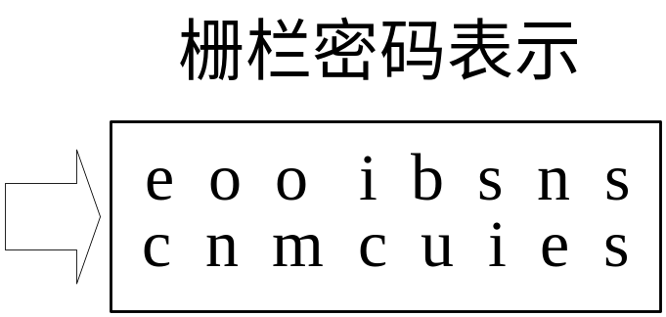
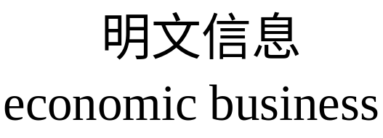
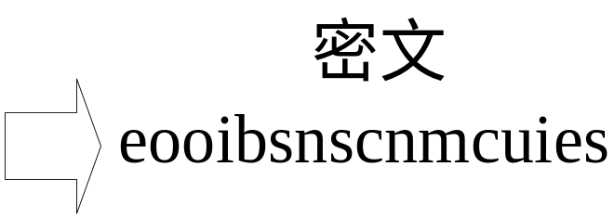
1 置换
其加密算法步骤如下：
①将明文的元素按照两行的方式书写，并按照从上到下，从左到右的方式规格；
②按从上到下的顺序依次读出每一行的元素所得到的组合就是密文。

Slide 51
1 置换
其解密算法步骤如下：
①将接收到的密文按照从左到右的顺序写为两行，如果密文元素的个数为偶数n，则每一行写n/2个元素；如果密文元素个数为奇数，则第一行排列[n+1]/2个元素，第二行排列[n-1]/2个元素；
②按照加密算法的规则，依次从上到下，从左到右的规则读取各元素，所得到的字母序列即获得所需要的明文。

Slide 52
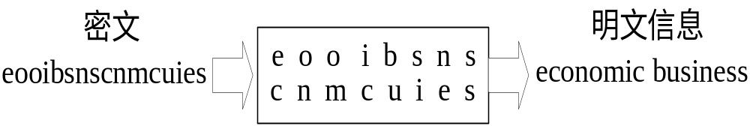
1 置换

Slide 53
1 置换
一种改进的方案是将明文元素以矩阵的方式排列，假设明文可以写成n×m的n行m阶的矩阵:n和m的数字划分要根据具体的明文元素的个数和密钥来确定。可以规定矩阵列的阶为该算法密钥的长度，密钥的内容为读取该矩阵列的顺序编号，例如，若密钥长度为m，则加密准则为：
①按照n×m的矩阵格式从左到右依次写出明文元素；
②根据密钥的内容指示，读出相应各列的明文元素
③所有读出的元素按一行的顺序排列，得到的结果即为密文。

Slide 54
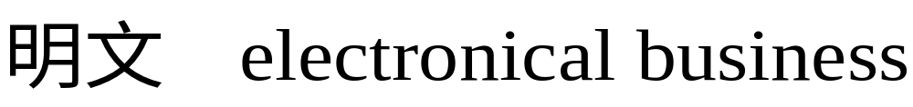
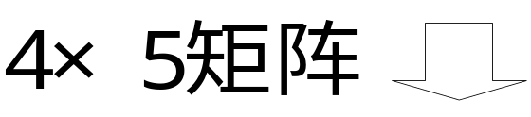
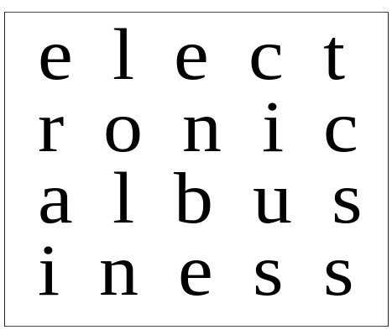
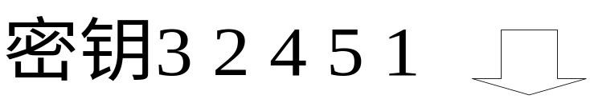
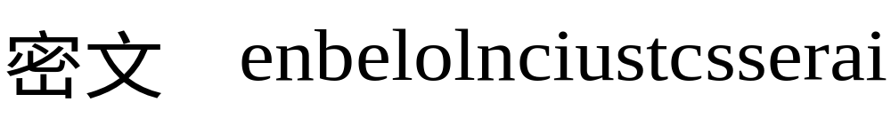
1 置换
例如

Slide 55
1 置换
矩阵法解密算法是：
①根据密钥长度将密文写成矩阵形式，但书写的格式是按照逐列写，各列之间的排列顺序参照密钥内容的编号；
②依次读取排列好的矩阵逐行元素，得到的结果就是明文。

Slide 56
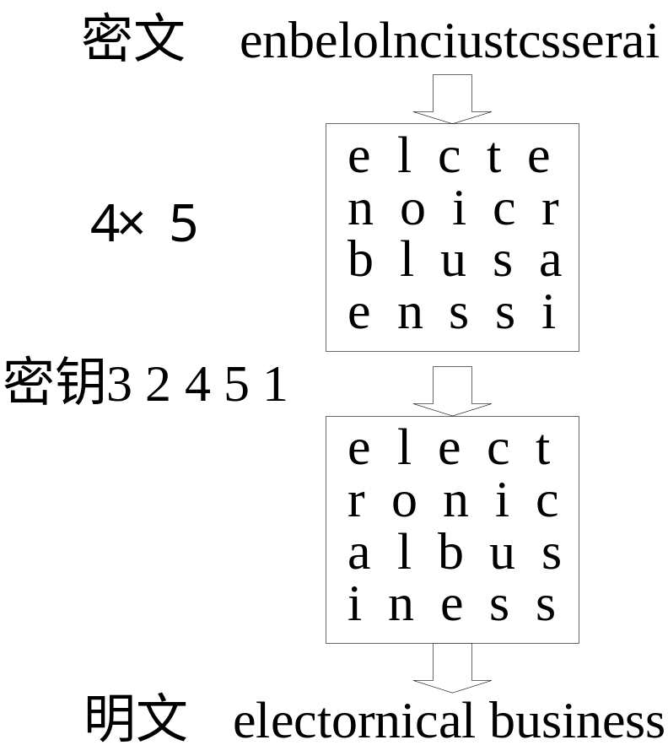
1 置换

Slide 57
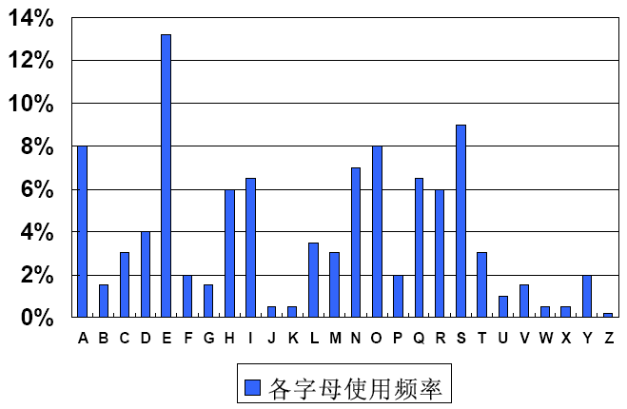
1 置换
置换法破译: 通过字母的使用频率破译

Slide 58
2 替代
替代方法是将明文各元素的内容用新的符号或者符号组合代替，替换之后形成的新元素符号集合便是密文。
替代是改变明文中各元素的内容表示，但是并不改变各元素的位置，这一点正好与置换方法相反，置换是改变元素的相对位置，不改变内容。
常用的替代方式：将明文的字母用数字或其他字母代替。

Slide 59

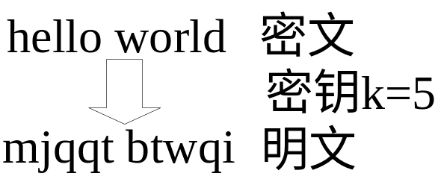
2 替代
公元前50年，古罗马的恺撒大帝在高卢战争中采用的加密方法就是替代方法。恺撒密码算法就是把每个英文字母向后推移K位。即：将明文中的每个元素用各自后面对应的第k个字符代替。

Slide 60
2 替代
替代的方式主要分为：
单字母替换，如恺撒密码
多字母替换，也称为密码本式替换，将一个或一组字符分别用多个字符一起替换，如将efe替换为awt。
插入式替换，将明文信息插入到其他信息中，如把明文中各元素插入到一段文章中。

Slide 61
2 替代
给定加密信息：
PHHW PH DIWHU WKH SDUWB
由于：①加密算法已知
②可能尝试的密钥只有26个
通过蛮力攻击得到明文：
Meet me after the party
替代法容易受到攻击!

